Slide 1
Adiabatische Vorgänge
Notes:
Erstes Kapitel:
Grundlagen

Slide 2

Adiabatische Vorgänge
Höhe
10°C
1000 m
20°C
0 m
Temperatur
10°C
20°C
Notes:
Mit „adiabatischen“ Vorgängen bezeichnet man in der Physik Zustandsänderungen, die ohne Energieaustausch mit der Umgebung ablaufen.
Solche adiabatischen Zustandsänderungen kommen in sehr guter Näherung in der Atmosphäre vor, da Luft ja ein sehr schlechter Wärmeleiter und damit ein guter Isolator ist. Im Winter packen wir uns gerade deshalb in Daunenjacken, deren Luftfüllung unsere Körperwärme nicht nach aussen dringen lässt.
Hebt man ein trockenes Luftpaket an, so wird es sich um 1°C pro 100m abkühlen.
Als „trocken“ gilt ein Luftpaket so lange, bis die enthaltene Feuchtigkeit zu kondensieren beginnt. Auch ein Luftpaket mit 99% relativer Feuchtigkeit ist somit noch trocken!

Slide 3
Der trockenadiabatische Hebungsgradient
beträgt
Notes:
Der genaue Wert beträgt 0,97 °C pro 100m
Lässt man ein trockenes Luftpaket wieder zu Boden sinken, so erwärmt es sich umgekehrt wieder um diesen Betrag.

Slide 4

Adiabatische Vorgänge
Höhe
14°C
1000 m
20°C
0 m
Temperatur
14°C
20°C
Notes:
In einem feuchten Luftpaket ist 100% Luftfeuchtigkeit erreicht; der enthaltene Wasserdampf beginnt zu kondensieren.
Dabei wird die enthaltene Kondensationsenergie (600 cal/g) wieder als Wärme frei. Ein feuchtes Luftpaket, das hochgehoben wird, wird sich also um weniger als 1°C/100m abkühlen.

Slide 5
Der feuchtadiabatische Hebungsgradient
beträgt
Notes:
Der feuchtadiabatische Hebungsgradient ist abhängig von der im Luftpaket enthaltenen Wassermenge. Viel Wasserdampf bedeutet viel freiwerdende Kondensationswärme und damit eine geringe Abkühlung beim Aufsteigen. Wenn nur wenig Wasserdampf enthalten ist, so ist die Abkühlung größer.
Man geht davon aus, daß bodennahe Luft viel Feuchtigkeit enthält, in Bodennähe beträgt der feuchtadiabatische Hebungsgradient etwa =,3-0,4 °C/100m. Je weiter das feuchte Luftpaket aufsteigt, um so weniger Dampf steht noch für die Kondensation zur Verfügung. Der Gradient nimmt damit immer größere Werte an, bis schließlich die gesamte Wasserdampfmenge aufgebraucht ist. Das Luftpaket steigt in diesem Fall dann als trockenes Paket mit dem trockenadiabatischen Hebungsgradient von 1°C/100m weiter.
Feuchte Luft, die absinkt, erwärmt sich um den entsprechenden Wert des feuchtadiabatischen Hebungsgradienten.

Slide 6
Bestimmung des ICAO-Schichtungsgradienten
Temperaturdifferenz: 71,5°C
Temperatur in 11 km Höhe:
-56,5°C
Höhendifferenz:
11000 m
Temperatur in NN: +15°C
Notes:
Aus den Angaben der ICAO-Standardatmosphäre lässt sich der (Standard-)Schichtungsgradient einfach berechnen. Aus einer Höhendifferenz von 11 km und einem Temperaturunterschied von 71,5°C folgt der ICAO-Schichtungsgradient in Höhe von 0,65°C/100m.

Slide 7
Stabilität - Labilität
?
?
1000 m
12°C
10°C
8°C
Schichtungsgradient A
Hebungsgradient
Schichtungsgradient B
Boden
20°C
Notes:
Ein trockenes Luftpaket mit der Bodentemperatur von 20°C wird mechanisch (per Kran) 1000 m hochgehoben. Dort hat es noch 10°C. Was passiert, wenn man es dort wieder loslässt?
Ist die Umgebungsluft wärmer (z.B. 12°C), so ist das Luftpaket kälter und damit schwerer, es wird wieder zu Boden sinken. Der Schichtungsgradient beträgt in diesem Fall 0,8°C/100m, ist also kleiner als der Hebungsgradient.
Ist die Umgebungsluft kälter (z.B.: 8°C), so ist das gehobene Luftpaket wärmer und damit leichter als die Umgebungsluft: Es wird weiter steigen. Der Schichtungsgradient beträgt in diesem Fall 1,2°C/100m, ist also größer als der Hebungsgradient.

Slide 8
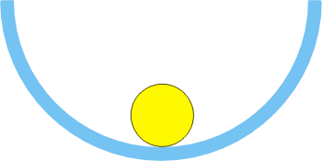
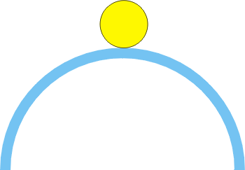
Stabilität und Labilität
Messung Stuttgart:
Messung Paris:
Höhe:
3500 m
-8°C
-15°C
-12°C
-2°C
-22°C
-15°C
-12°C
-2°C
3000 m
-4°C
-10°C
-7°C
1°C
-16°C
-10°C
-7°C
1°C
2500 m
0°C
-5°C
-2°C
4°C
-10°C
-5°C
-2°C
4°C
2000 m
4°C
0°C
3°C
7°C
-4°C
0°C
3°C
7°C
1500 m
8°C
5°C
8°C
10°C
2°C
5°C
8°C
10°C
1000 m
12°C
10°C
13°C
13°C
8°C
10°C
13°C
13°C
500 m
16°C
15°C
18°C
14°C
15°C
18°C
0 m
20°C
20°C
23°C
20°C
20°C
23°C
Notes:
Stabilitäts- und Labilitätsbedingungen werden zunächst anhand von Zahlenbeispielen für 2 verschiedene Luftmassen (in Stuttgart und in Paris) beispielhaft erläutert:
Stuttgart hat eine trocken-stabile Schichtung. Trotzdem kann es bei lokaler Erhitzung (im Beispiel auf 23°C) zu Thermik kommen. Die Steigwerte nehmen jedoch nach oben hin ab.
Für feuchte Luft ist die Stuttgarter Luft jedoch labil geschichtet, die Steigwerte nehmen mit größerer Höhe wieder zu. Im Beispiel wird angenommen, daß in 1000m bei 13°C die Wolkenbasis erreicht wird. Die Luft steigt ab dieser Höhe feucht (mit 0,6°C/100m) weiter.
Die Luftmasse in Paris ist trockenlabil und erst recht feuchtlabil geschichtet. Die Steigwerte nehmen mit der Höhe jeweils zu.

Slide 9
Stabilität und Labilität
Die Temperaturänderung eines gehobenen Luftpakets ist konstant:
trockenadiabatischer Hebungsgradient:
feuchtadiabatischer Hebungsgradient:
Der Stabilitätszustand der Atmosphäre wird einzig und allein durch den Temperaturverlauf der ruhenden Luftschicht, den sogenannten Schichtungsgradient bestimmt!
Der Schichtungsgradient wird mehrmals täglich durch Ballonaufstiege bestimmt.
Notes:
Zur Bestimmung des Gleichgewichtszustandes der Atmosphäre muß der Schichtungsgradient bekannt sein. Er wird durch Ballonaufstiege ermittelt.

Slide 10
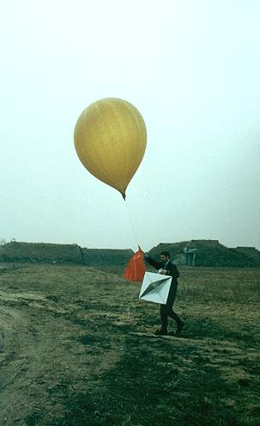
Notes:
12 Stationen in D (3 vollautomatisch), ca 700 Stationen auf der Nordhalbkugel
erreichbare Höhen: ca 35 km, Rekord: 40.285m (22.06.2005 Observatorium Lindenberg), Kosten zw. 300 u. 400€
AMDAR: Aircraft Meteorological Data Relay: Automatisierte Messwerterfassung in Linienflugzeugen (14 min)
Datenabruf: www.dwd.de Spezielle Nutzer – Hobbymeteorologen – Wettermeldungen Höhe

Slide 11
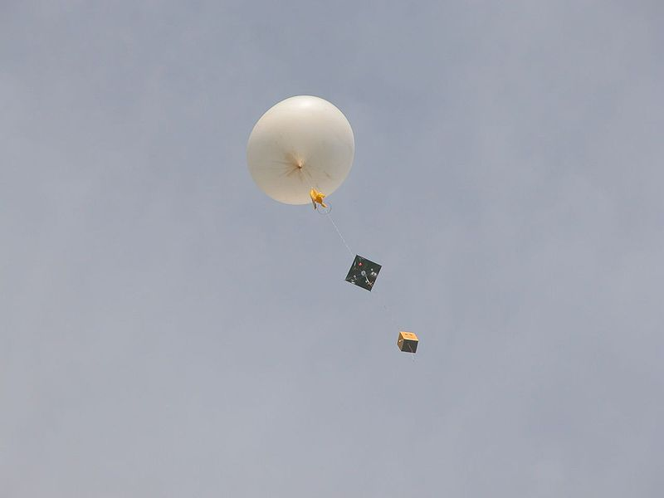

Slide 12
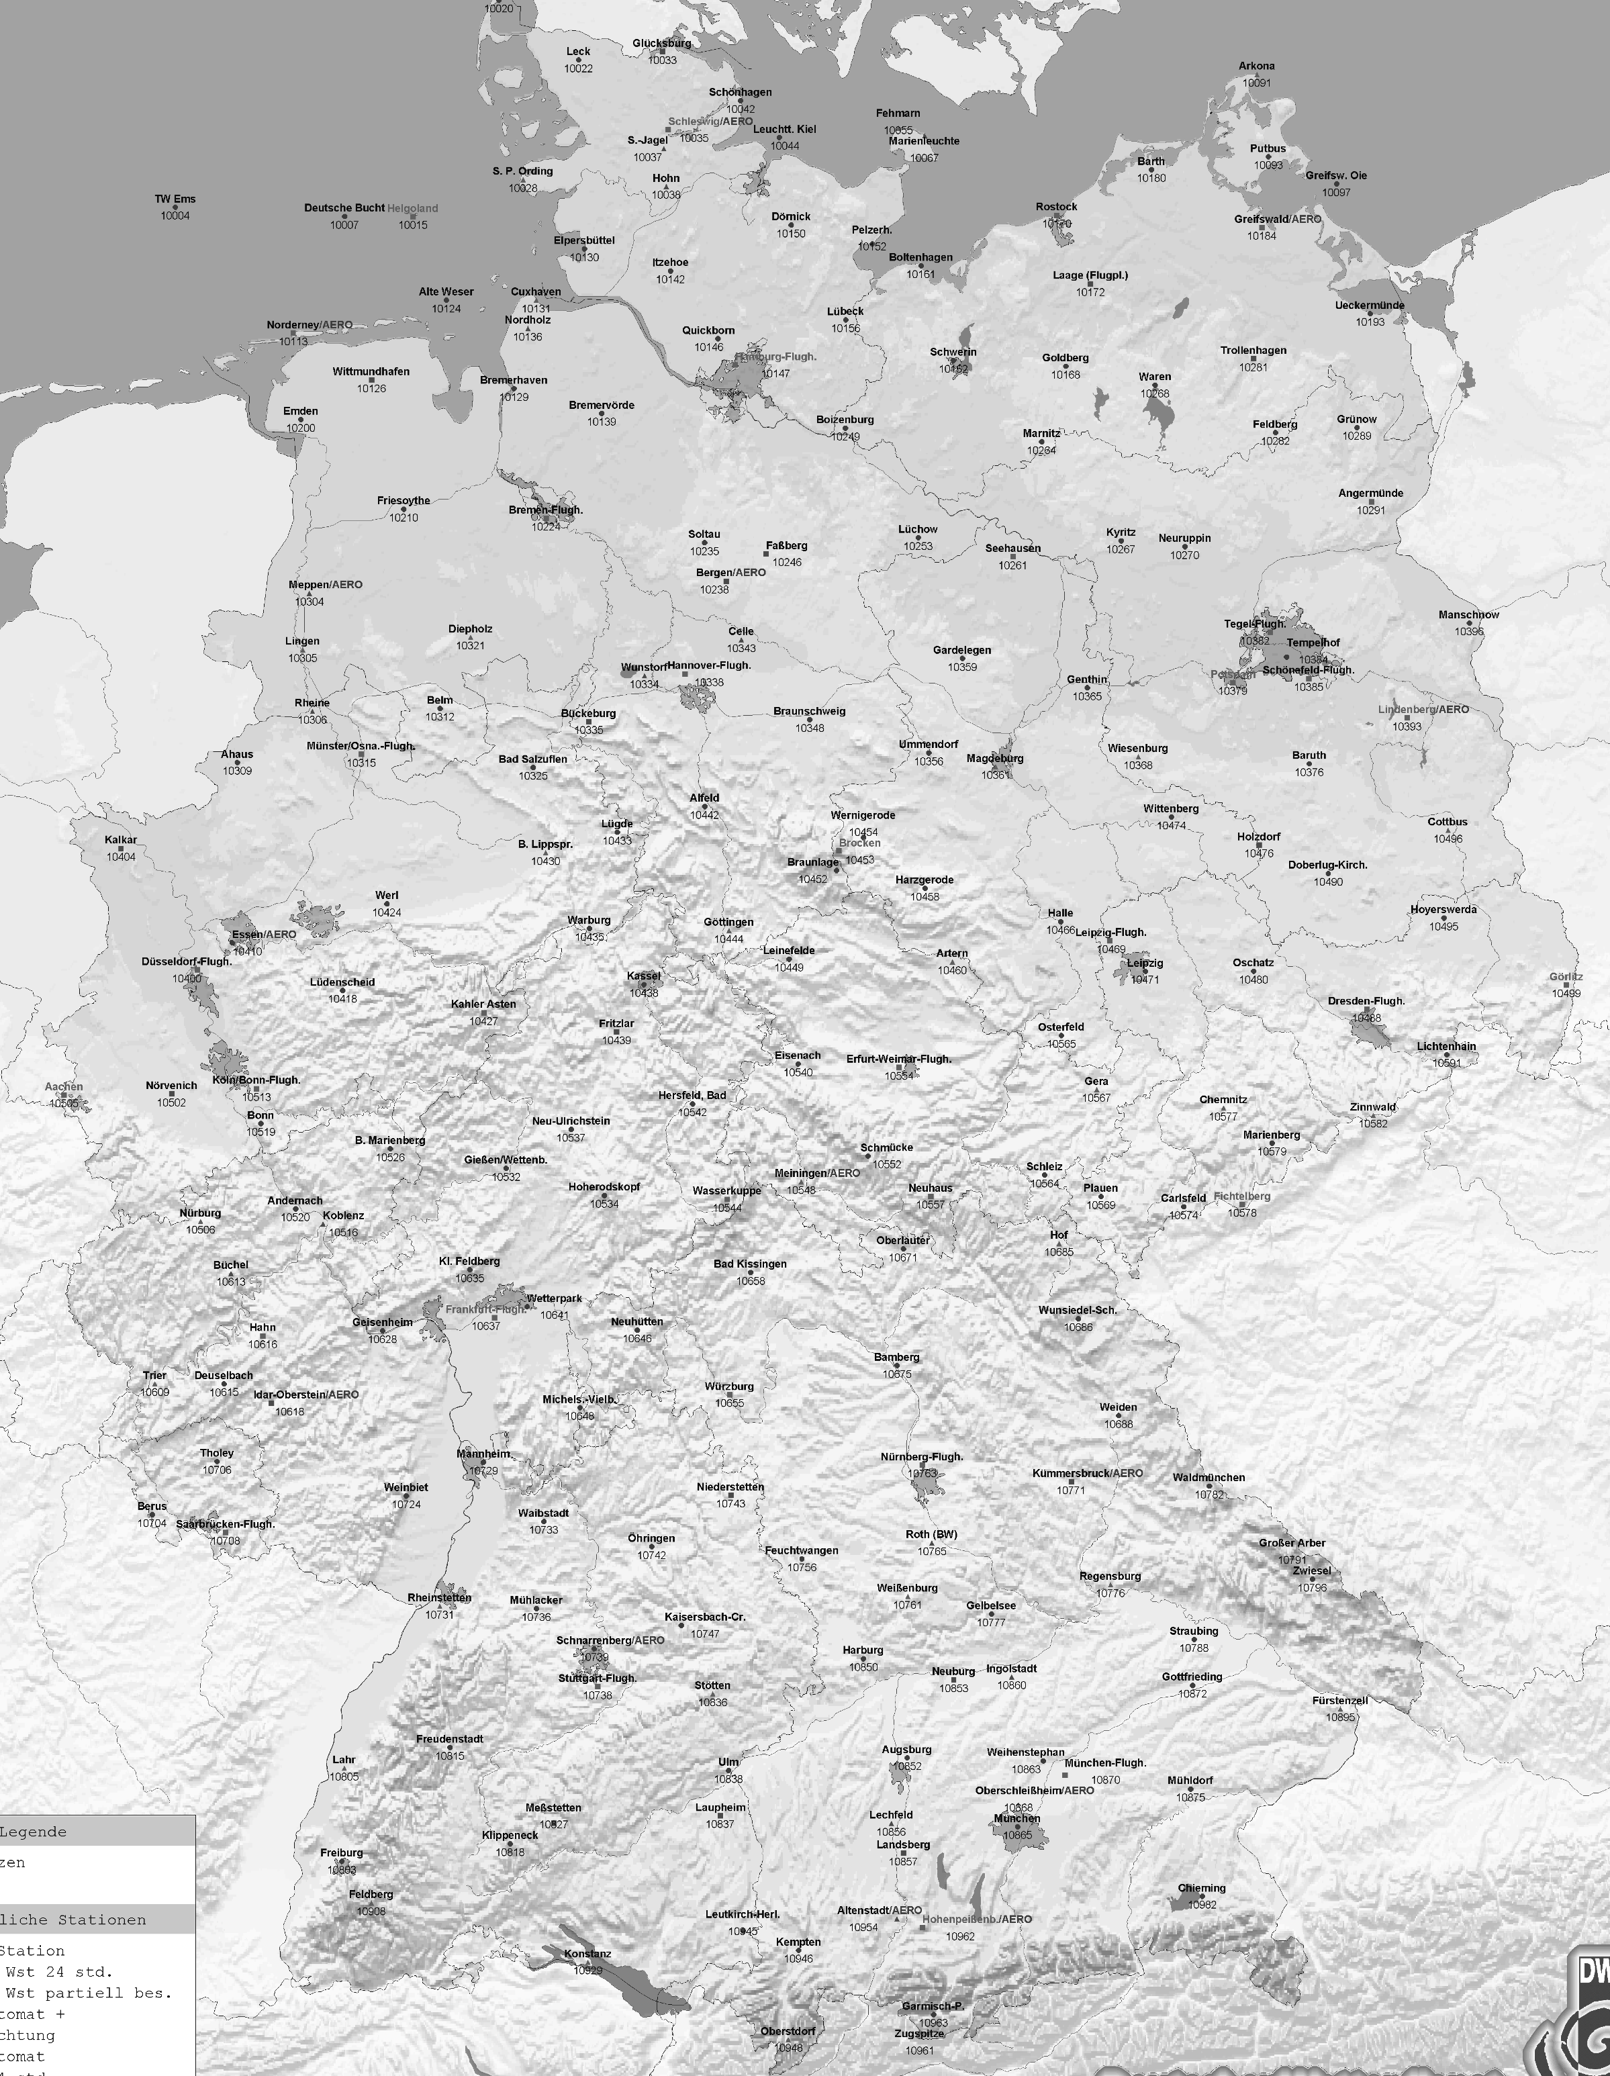

Slide 13

Grafische Darstellung
Höhe in m
Im sogenannten Adiabatenpapier sind die Trocken- und Feucht-adiabaten bereits eingetragen.
Temp Stuttgart
2000
Der gemessene Temp wird je-weils von Hand eingezeichnet.
Feuchtadiabate
Aus dessen Lage kann bereits auf die Stabilitätsbedingungen geschlossen werden:
Temp steiler = stabil
Temp flacher = labil
1000
Trockenadiabate
10
20
Temperatur in °C
Notes:
Übersichtlicher werden die Gleichgewichtsbedingungen in der grafischen Darstellung. Die Temperaturverläufe von trocken und feucht aufsteigenden Luftpaketen sind konstant und daher als Trocken- bzw. Feuchtadiabaten bereits eingetragen.
Der „Temp“, also der Temperaturverlauf der ruhenden Luftschicht wird vom Ballon gemessen und die Messwerte von Hand eingetragen. Bereits aus der Lage dieses Temps kann man einfach auf die Gleichgewichtsbedingungen schliessen.

Slide 14
Grafische Darstellung
Höhe in m
bedingt labil
trocken-stabil
2000
trocken-labil
feucht-stabil
1000
über-
adiabatisch
10
feucht-labil
20
Temperatur in °C
Notes:
Alle Templagen, die flacher als die jeweilige Adiabate sind, gelten als labil, alles was steiler ist, als labil.
Der Bereich zwischen Trocken- und Feuchtadiabate wird als „bedingt labil“ bezeichnet.
Der trockenlabile Bereich (der eigentlich nicht existieren kann) wird als überadiabatisch bezeichnet.

Slide 15
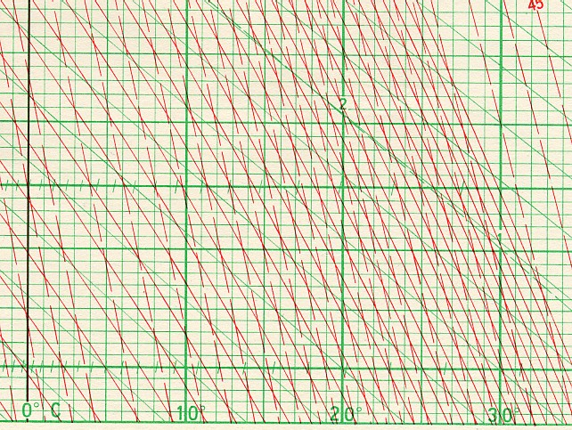
Thermodynamisches Diagramm
Feucht-
adiabate
Taupunkts-
linie
Trocken-adiabate
Notes:
Im thermodynamischen Diagramm sind bereits die Trocken- und Feuchtadiabaten im Abstand von 5° als Hilfslinien eingezechnet. Ebenso die Taupunktslinien.

Slide 16
Temp-Werte:
1010 hPa Temperatur: 15°C Taupunkt: 10 °C
980 hPa Temperatur: 17°C
810 hPa Temperatur: 3°C
760 hPa Temperatur: 6°C
610 hPa Temperatur: -10°C
Notes:
Zunächst wird im Temp das Hebungskondensationsniveau bestimmt:
Was passiert, wenn die vorhandene Luftmasse mechanisch gehoben wird, weil sie beispielsweise gegen einen Berghang geführt wird und dadurch aufgleitet?
Die Luft kühlt sich trockenadiabatisch ab, bis sie ihren Taupunkt erreicht. Diese Höhe wird durch den Schnittpunkt der Trockenadiabaten durch die Bodentemperatur und die Feuchtelinie durch denBodentaupunkt ermittelt. Ab dieser Höhe setzt Kondensation ein, dies ist also die Wolkenbasis.
Damit sind Voraussagen möglich, ob Berge in Wolken sein werden.

Slide 17
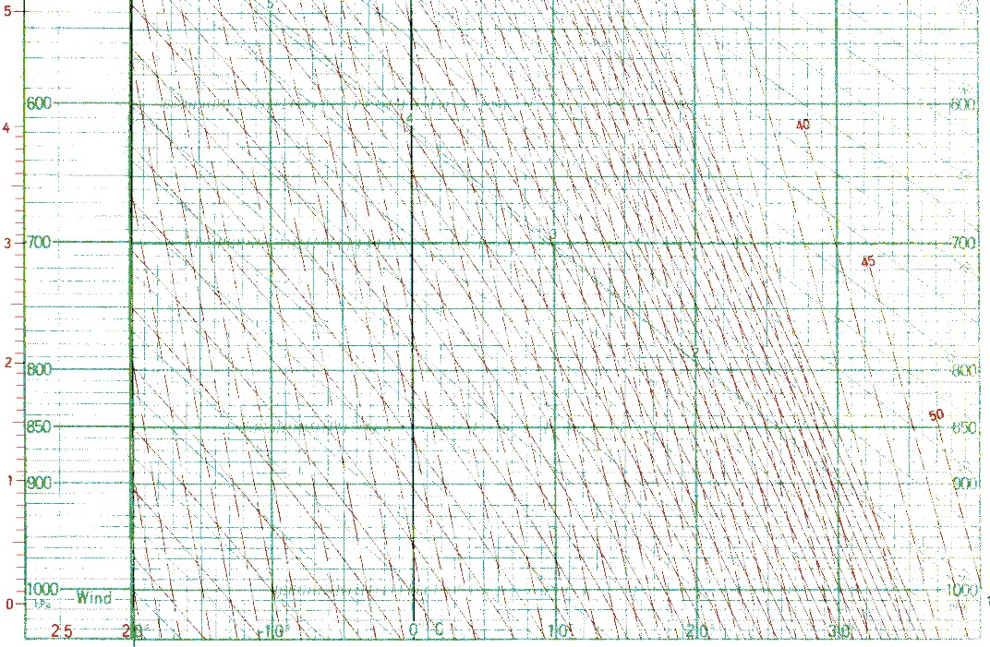

Temp-Auswertung 1
500m
Hebungs-Kondensationsniveau (HKN)
Notes:
Zunächst wird im Temp das Hebungskondensationsniveau bestimmt:
Was passiert, wenn die vorhandene Luftmasse mechanisch gehoben wird, weil sie beispielsweise gegen einen Berghang geführt wird und dadurch aufgleitet?
Die Luft kühlt sich trockenadiabatisch ab, bis sie ihren Taupunkt erreicht. Diese Höhe wird durch den Schnittpunkt der Trockenadiabaten durch die Bodentemperatur und die Feuchtelinie durch denBodentaupunkt ermittelt. Ab dieser Höhe setzt Kondensation ein, dies ist also die Wolkenbasis.
Damit sind Voraussagen möglich, ob Berge in Wolken sein werden.

Slide 18
Temp-Auswertung 2
Konvektionshöhe 600m
600m
21°C
Notes:
Interessanter ist der feie Aufstieg von Luftpaketen aufgrund örtlicher Erwärmung am Boden. Sobald sich Regionen am Boden stärker erwärmen als Stellen in der Umgebung, wird auch die dort liegende Luft wärmer und damit leichter als die Umgebungsluft und sie kann ausfsteigen.
Diese freie Konvektion ist für fliegerische Belange erst interessant, wenn sie eine gewisse Höhe erreicht. Mindestens 600m Konvektionshöhe über der Erdoberfläche müssen erreicht werden, erst dann spricht man von nutzbarer Thermik.
Für eine Konvektion bis in 600m Höhe muß am Boden eine zugehörige Mindesttemperatur erreicht werden. Diese nötige Temperatur kann mit dem Diagrammpapier einfach ermittelt werden, indem vom Temperaturwert der Templinie in 600m Höhe die zugehörige Trockenadiabatebis hinunter zum Bodenniveau verfolgt wird.
Beim gegebenen Temp entwickeln sich in 600 m noch keine Wolken, da die Feuchtelinie nicht erreicht wird, das aufsteigende Luftpaket ist also in 600 m Höhe noch wärmer als seine dortige Taupunktstemperatur.
Es bleibt die Frage, wann und in welcher Höhe denn Quellwolken entstehen.

Slide 19
Temp-Auswertung 3
Wolken-Obergrenze
2000m
1300m
Konvektions-Kondensationsniveau (KKN)
22°C
Notes:
Damit Kondensation eintritt, muß das aufsteigende Luftpaket seinen Taupunkt erreichen; grafisch ausgedrückt muß die Trockenadiabate die Feuchtelinie treffen. Solange die Feuchtelinie jedoch links vom Temp verläuft, ist dies in freier Konvektion nicht möglich; sonst wäre ja das gehobene Luftpaket kälter als die Umgebingsluft.
Erst dort, wo die Feuchtelinie den Temp von links nach rechts schneidet (also in etwa 1300m Höhe), ist Kondensation möglich.
Als nächstes muß man sich fragen, welche Bodenteperaturen denn nötig sind, damit in der Konvektion solche Höhen erreicht werden. Dazu geht man vom Schnittpunkt der Feuchtelinie mit dem Temp entlang der Trockenadiabaten zurück auf das Bodenniveau und liest dort die entsprechende Temperatur ab.
Dies ist die sogenannte Auslösetemperatur, „ausgelöst“ werden die Quellwolken.
Nach Erreichen der Kondensationshöhe steigt das Lauftpaket feuchtadiabatisch weiter, man muß im Adiabatenpapier deshalb weiter entlang der zugehörigen Feuchtadiabate fortschreiten.
Auch feucht aufsteigende Luft kann nie kälter als die Umgebungsluft sein, dort wo die Feuchtadiabate auf den Temp trifft, ist Schluß. In dieser Höhe liegt also die Wolkenobergrenze.

Slide 20
Temp-Auswertung 4
2200m
Wolken-Obergrenze
1800m
Konvektions-Kondensationsniveau (KKN)
26°C
Notes:
Was passiert, wenn im Tagesverlauf die Temperatur weiter steigt?
Bei einer angenommenen Bodentemperatur steigt die Wolkenbasis an (Schnittpunkt der Trockenadiabaten durch die Bodentemperatur 26°C mit der Feuchtelinie). Auch die Wolkenobergrenze steigt an, aber nicht im selben Maße. Dies führt zur „Abflachung“ der Quellwolken.

Slide 21
Temp-Auswertung 5
2300m
Hebungs-Kondensationsniveau (HKN)
30°C
Notes:
Was passiert, wenn an diesem Tag 30°C Bodentemperatur erreicht werden?
Die Basishöhe steigt weiter an.
Jetzt trifft aber die dann feucht aufsteigende Luft (die Feuchtadiabate) niht mehr auf die Inversion im Temp. Dies bedeutet, daß es für die feucht aufsteigende Luft „kein Halten“ mehr gibt, die Wolke wächst immer weiter in die Höhe.
Im Extremfall kann dieses Hochwachsen bis an die Tropopause reichen, es ist dann eine typische Gewitterwolke (Cb) entstanden.

Slide 22
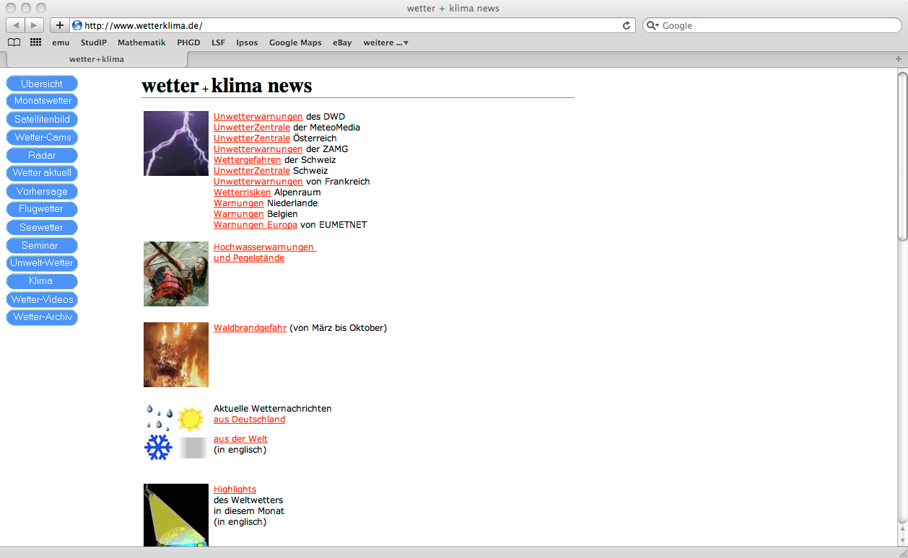

Slide 23
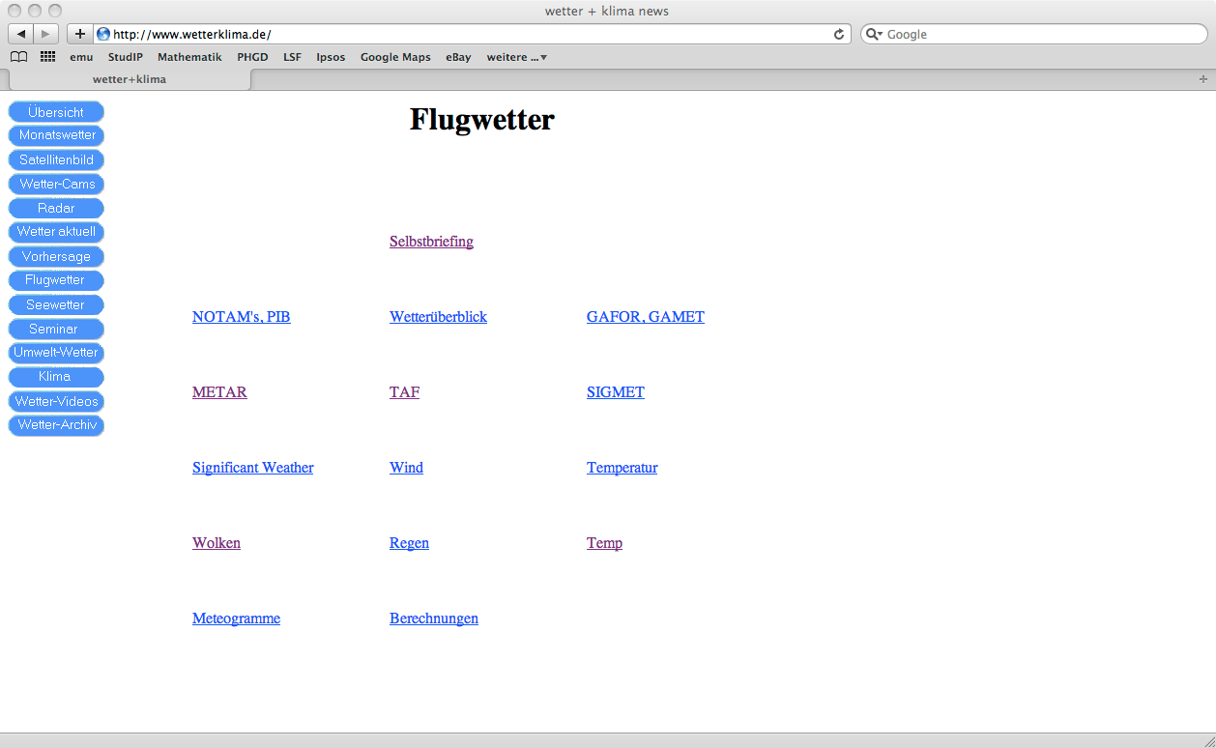

Slide 24
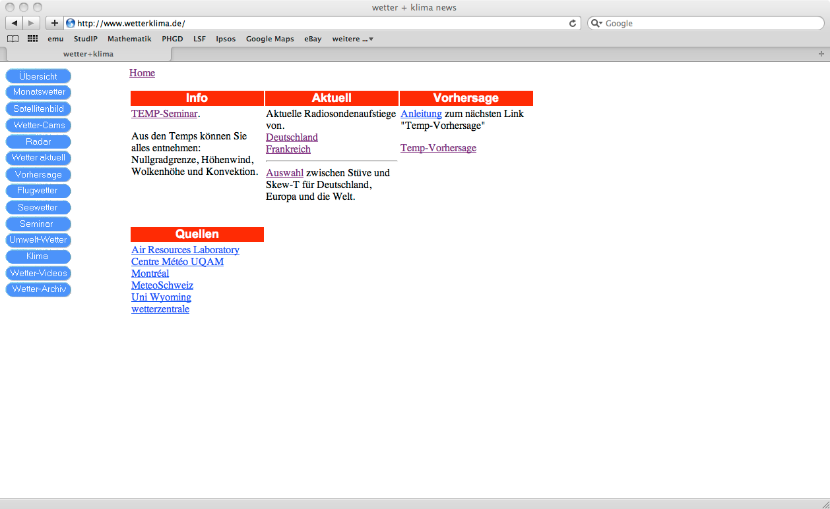

Slide 25
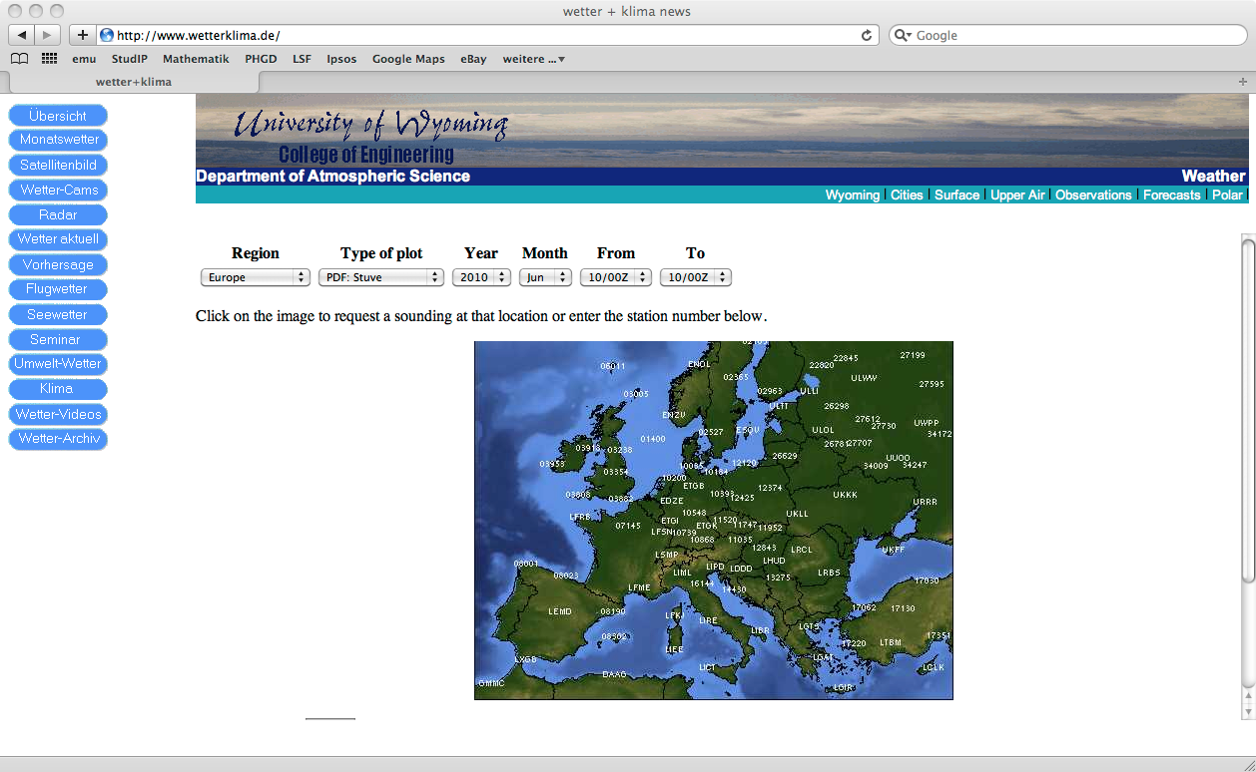

Slide 26
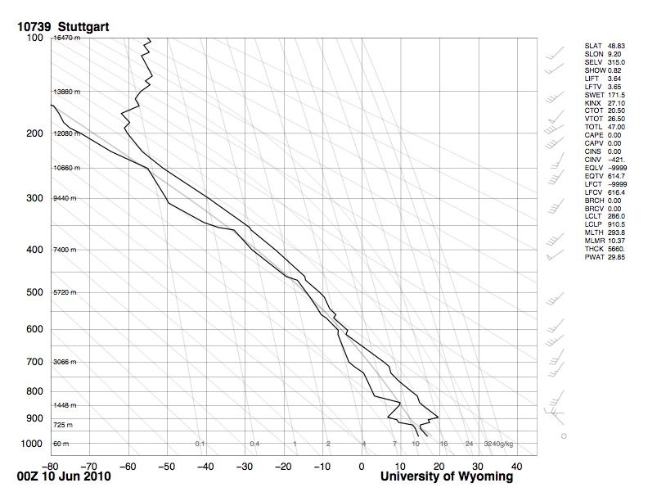

Slide 27
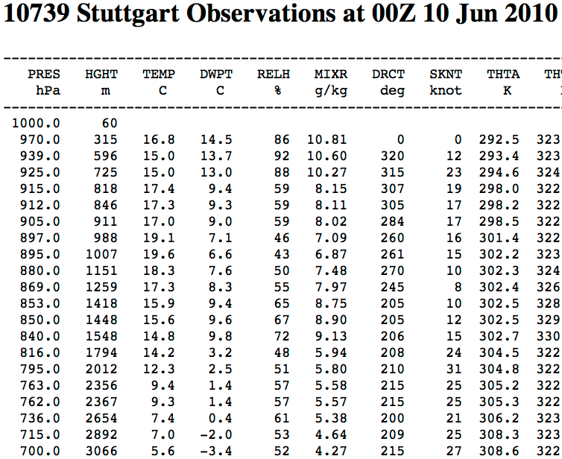

Slide 28
1007m
315m
27°
Bodentaupunkt: 14,5°
Bodentemperatur: 16,8°
Höhenunterschied zur Inversion: 700 m
Temperatur in 1007: 19,6°
Bodentemperatur zum Überwinden der Inversion etwa 27°

Slide 29
2100m
315m
Bodentaupunkt: 14,5°
Bodentemperatur: 16,8°

Slide 31
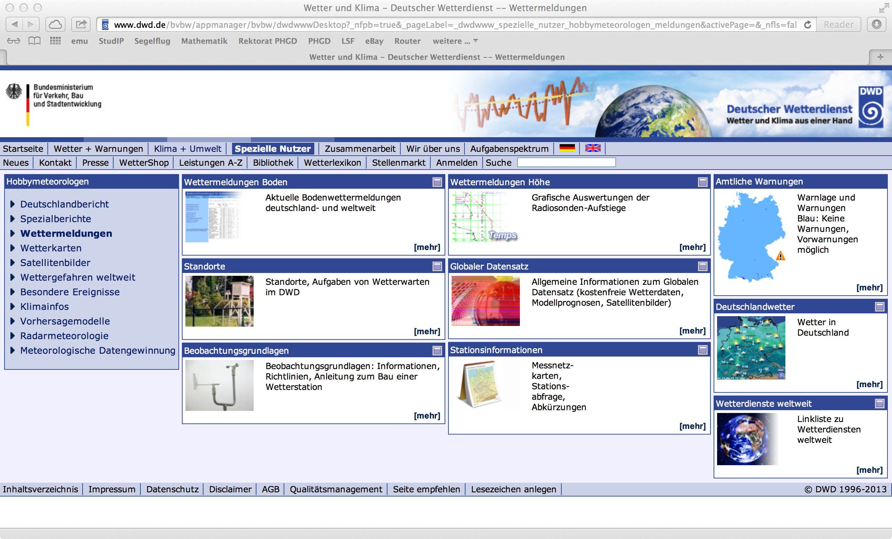
www.dwd.de
Spezielle Nutzer – Hobbymeteorologen – Wettermeldungen – Wettermeldungen Höhe

Slide 32
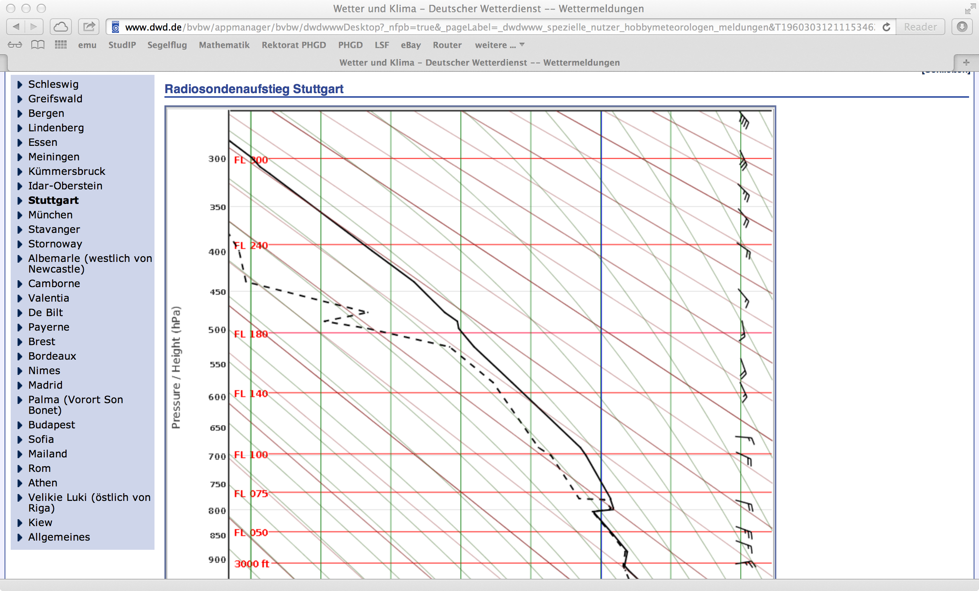

Slide 33
Notes:
kartesisches Koordinatensystem

Slide 34
Notes:
affines Koordinatensystem

Slide 35
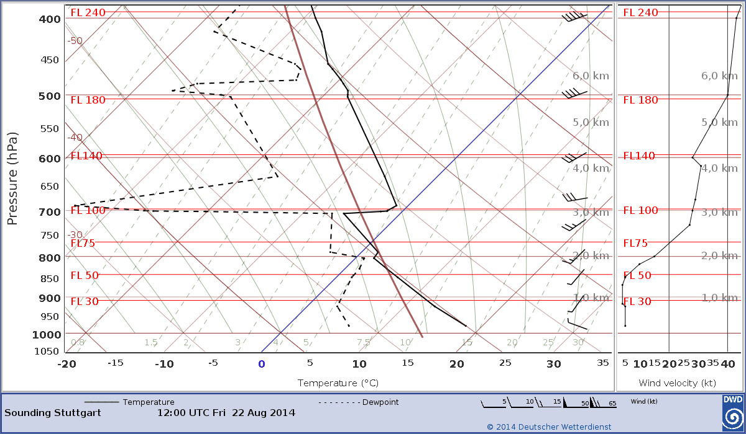
Notes:
Isotherme

Slide 36
Notes:
Trockenadiabate

Slide 37
Notes:
Feuchtadiabate

Slide 38
Notes:
Feuchtelinie

